Slide 1
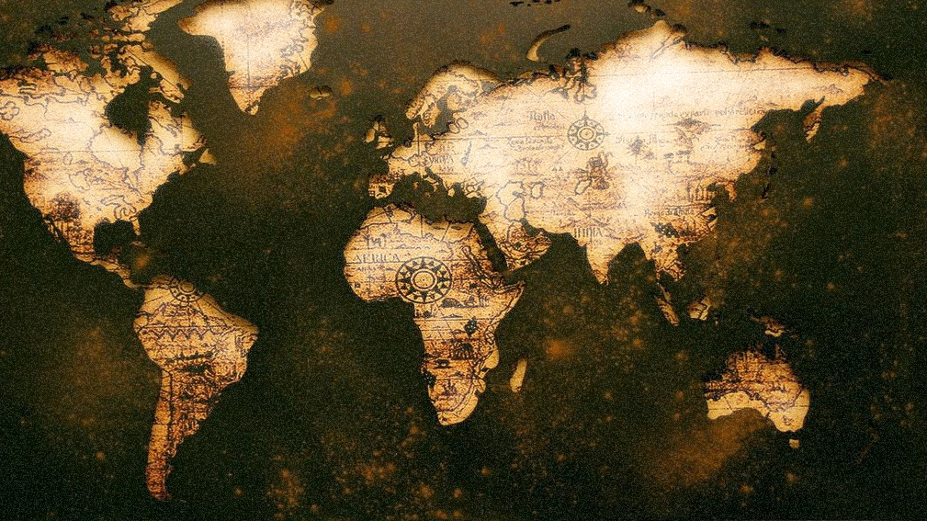
Geografie obyvatelstva a geodemografie
Cvičení 5.
Podzim 2021
Eva Kašparová

Slide 2
Harmonogram seminářů

Slide 3
Zadání 4. cvičení
5 částí: sňatečnost, rozvodovost, potratovost, mrtvorozenost, kojenecká úmrtnost
Roky 1991, 2001 a 2011 (první tři části) + všechny obce ORP + celé ORP
Roky 2001 a 2011 (poslední dvě části) + okres

Slide 4
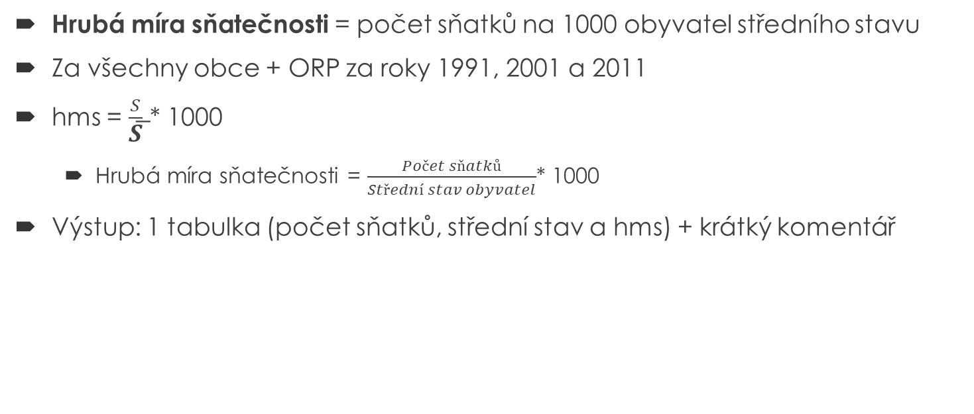
4. cvičení – I. Sňatečnost
Hrubá míra sňatečnosti = počet sňatků na 1000 obyvatel středního stavu
Za všechny obce + ORP za roky 1991, 2001 a 2011
hms = $\frac{S}{\text{S}\text{̅}}$ * 1000
  Hrubá míra sňatečnosti = $\frac{Počet sňatků}{Střední stav obyvatel}$* 1000
Výstup: 1 tabulka (počet sňatků, střední stav a hms) + krátký komentář

Slide 5
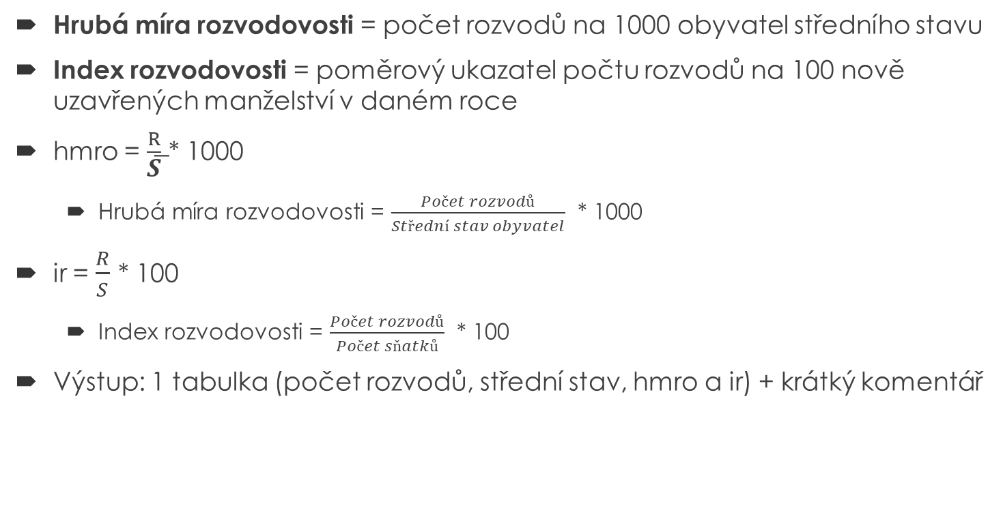
4. cvičení – II. Rozvodovost
Hrubá míra rozvodovosti = počet rozvodů na 1000 obyvatel středního stavu
Index rozvodovosti = poměrový ukazatel počtu rozvodů na 100 nově uzavřených manželství v daném roce
hmro = $\frac{R}{\text{S}\text{̅}}$ * 1000
  Hrubá míra rozvodovosti = $\frac{Počet rozvodů}{Střední stav obyvatel}$ * 1000
ir = $\frac{R}{S}$ * 100
  Index rozvodovosti = $\frac{Počet rozvodů}{Počet sňatků}$ * 100
Výstup: 1 tabulka (počet rozvodů, střední stav, hmro a ir) + krátký komentář

Slide 6
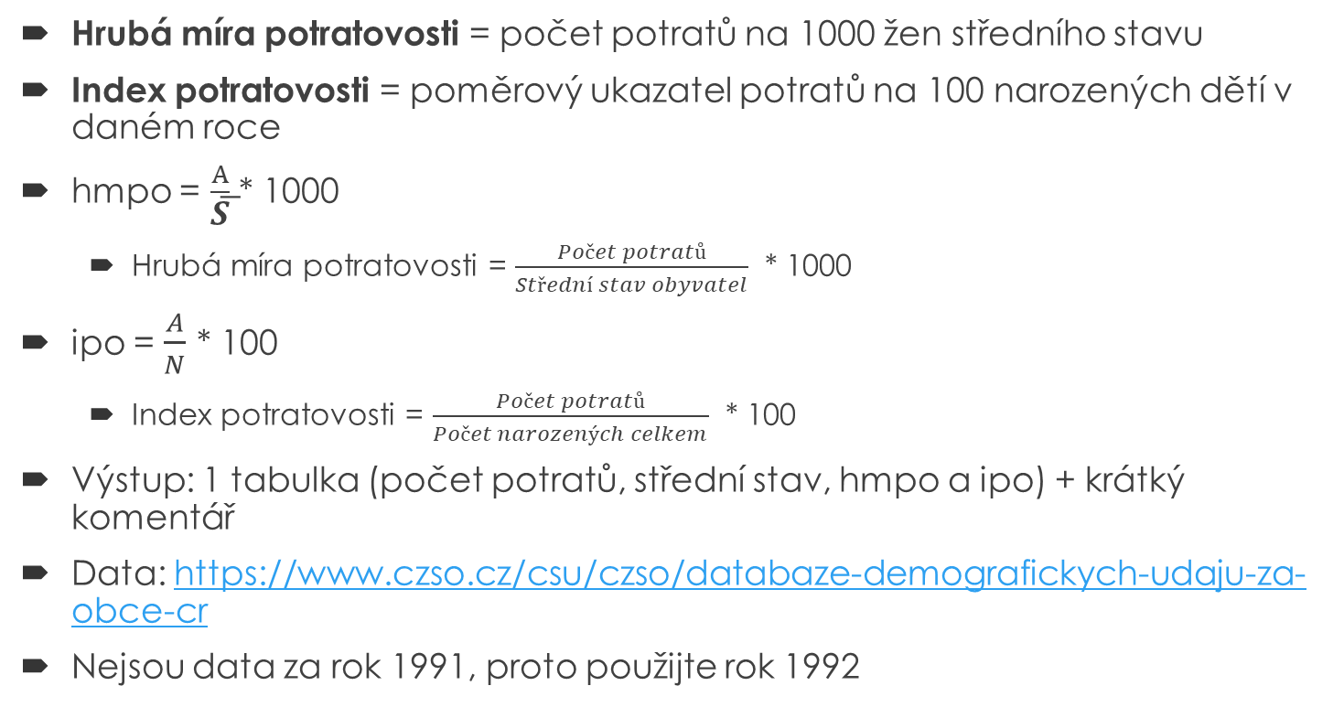
4. cvičení – III. Potratovost
Hrubá míra potratovosti = počet potratů na 1000 žen středního stavu
Index potratovosti = poměrový ukazatel potratů na 100 narozených dětí v daném roce
hmpo = $\frac{A}{\text{S}\text{̅}}$ * 1000
  Hrubá míra potratovosti = $\frac{Počet potratů}{Střední stav obyvatel}$ * 1000
ipo = $\frac{A}{N}$ * 100
  Index potratovosti = $\frac{Počet potratů}{Počet narozených celkem}$ * 100
Výstup: 1 tabulka (počet potratů, střední stav, hmpo a ipo) + krátký komentář
Data: https://www.czso.cz/csu/czso/databaze-demografickych-udaju-za-obce-cr
Nejsou data za rok 1991, proto použijte rok 1992

Slide 7
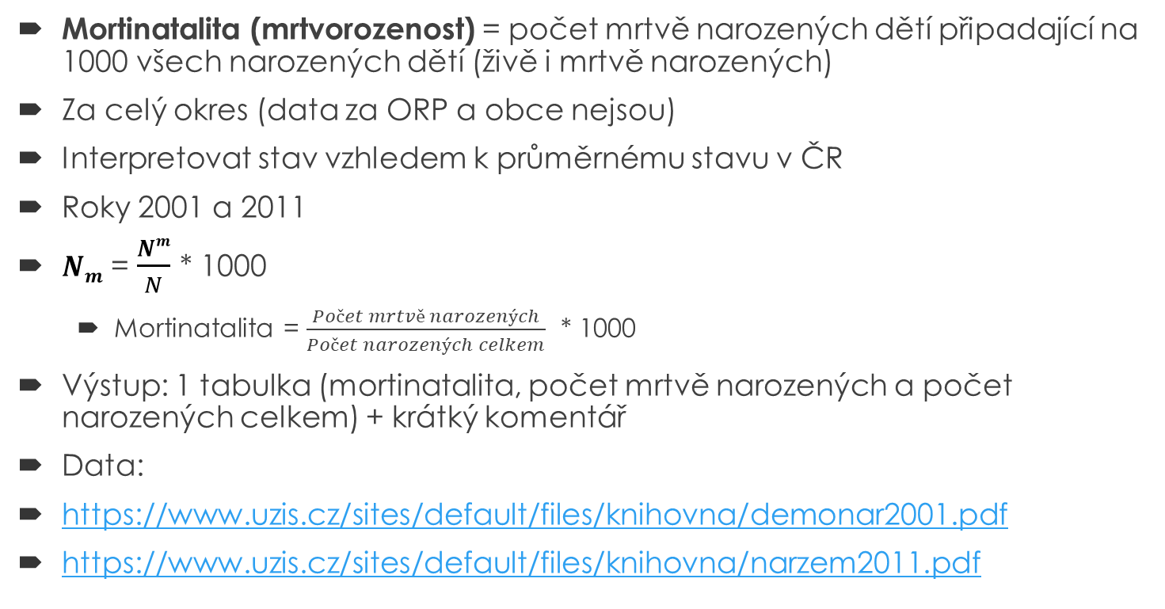
4. cvičení – IV. Mrtvorozenost
Mortinatalita (mrtvorozenost) = počet mrtvě narozených dětí připadající na 1000 všech narozených dětí (živě i mrtvě narozených)
Za celý okres (data za ORP a obce nejsou)
Interpretovat stav vzhledem k průměrnému stavu v ČR
Roky 2001 a 2011
$Nm$ = $\frac{Nm}{N}$ * 1000
  Mortinatalita = $\frac{Počet mrtvě narozených}{Počet narozených celkem}$ * 1000
Výstup: 1 tabulka (mortinatalita, počet mrtvě narozených a počet narozených celkem) + krátký komentář
Data:
https://www.uzis.cz/sites/default/files/knihovna/demonar2001.pdf
https://www.uzis.cz/sites/default/files/knihovna/narzem2011.pdf

Slide 8
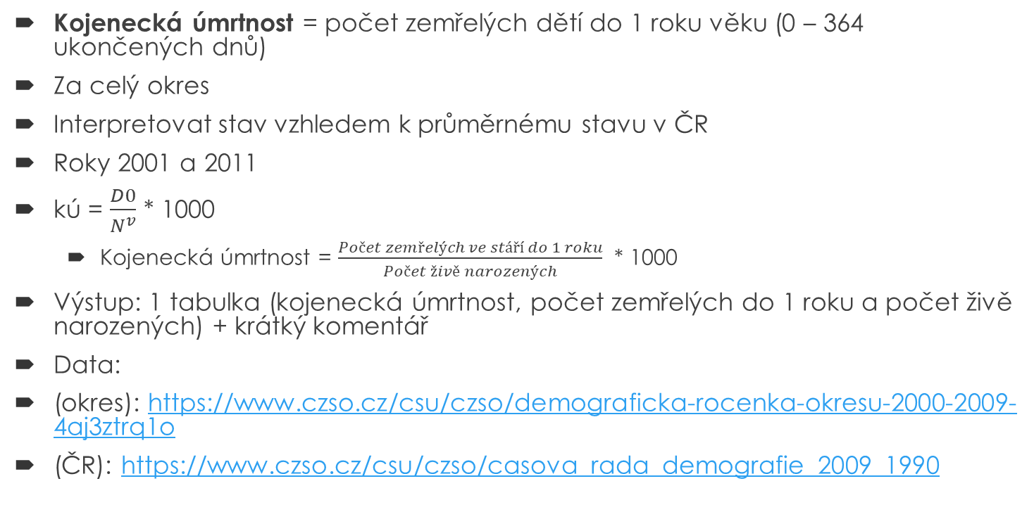
4. cvičení – V. Kojenecká úmrtnost
Kojenecká úmrtnost = počet zemřelých dětí do 1 roku věku (0 – 364 ukončených dnů)
Za celý okres
Interpretovat stav vzhledem k průměrnému stavu v ČR
Roky 2001 a 2011
kú = $\frac{D0}{N^{v}}$ * 1000
  Kojenecká úmrtnost = $\frac{Počet zemřelých ve stáří do 1 roku}{Počet živě narozených}$ * 1000
Výstup: 1 tabulka (kojenecká úmrtnost, počet zemřelých do 1 roku a počet živě narozených) + krátký komentář
Data:
(okres): https://www.czso.cz/csu/czso/demograficka-rocenka-okresu-2000-2009-4aj3ztrq1o
(ČR): https://www.czso.cz/csu/czso/casova_rada_demografie_2009_1990

Slide 9
Shrnutí
Do 23. 11. 2021 odevzdat 4. část cvičení (5 tabulek + 5 krátkých komentářů)
Příští cvičení: 16. 10.: 4 prezentace článků
V případě jakýchkoliv dotazů mne neváhejte kontaktovat

Slide 10
Děkuji za pozornost

